Slide 1

Bài 23: Bí mật lớn nhất của 1 nhà đầu tư Chuyên Nghiệp

Slide 2
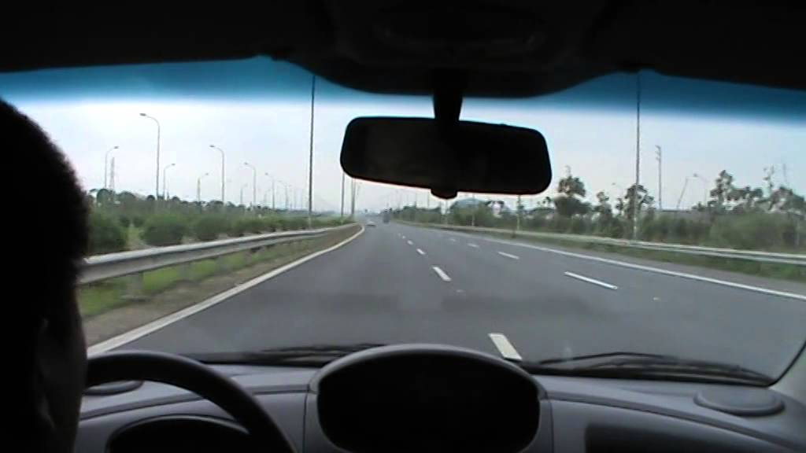
1. Hãy nghĩ mọi chuyện thật đơn giản Và thuận theo tự nhiên
Hãy xem việc đầu tư là 1 niềm vui. Giữ đầu óc thư thái.
Hãy xem việc đầu tư như lái 1 chiếc xe.

Slide 3
Sự giống nhau giữa lái xe và đầu tư
 | Lái xe | Đầu tư
Quy tắc 1 | Chia nhiều chặng đường | Phương pháp DCA
Quy tắc 2 | Luôn luôn kiểm soát tốt thắng xe | Luôn luôn nhớ Stoploss
Quy tắc 3 | Luôn luôn đi đúng chiều, đúng hướng | Trend is Friend
Hãy thuận theo tự nhiên, và vui khi đầu tư, nói không với căng thẳng áp lực.

Slide 4
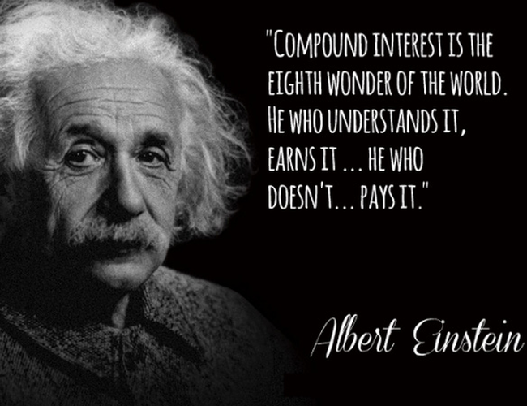
2. Biết áp dụng lãi kép

Slide 5

2. Biết áp dụng lãi kép
FV là giá trị tương lai.
PV là giá trị hiện tại.
i là lãi suất cố định trong n giai đoạn.
Ví dụ: 10 triệu. Lãi kép 30% 1 tháng.
Sau 24 tháng: FV = 10 * (1+0.3) ^24 = ?

Slide 6
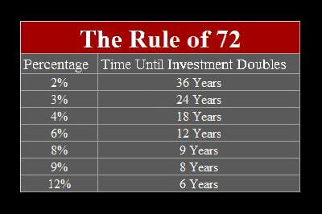
2. Biết áp dụng lãi kép
Lấy 72 chia cho số %lãi, là ra thời gian gấp đôi tài sản.

